Slide 1
[NLP] NHÓM 2
Tìm hiểu về model Sentence BERT và liên hệ đến bài toán Question & Answering
THÀNH VIÊN NHÓM:
1. Kiều Thị Thu Trang - 24100093
2. Trần Minh Sang - 24100012

Slide 2
NỘI DUNG:
1. Đặt vấn đề
2. Giải pháp: SBERT ra đời
3. Cơ sở lý thuyết
4. Kiến trúc SBERT
5. So sánh BERT và SBERT: Đánh đổi giữa Tốc độ và Độ chính xác
6. Liên hệ với bài toán Q&A
7. Demo + Đánh giá kết quả
8. Định hướng mở rộng: Kiến trúc Hỏi Đáp (QA) toàn diện với mô hình Retriever - Reranker

Slide 3
1. Đặt vấn đề
Trước 2017, các model chuyển đổi chuỗi chiếm ưu thế thường dựa trên mạng nơ-ron hồi quy RNN (như LSTM) hoặc mạng tích chập CNN phức tạp bao gồm bộ mã hóa (encoder) và bộ giải mà (decoder).
Các mô hình hồi quy có bản chất là tính toán tuần tự theo các vị trí biểu tượng của đầu vào và đầu ra. Bản chất tuần tự này ngăn cản khả năng song song hóa trong quá trình huấn luyện dẫn đến thời gian huấn luyện rất lớn.
Năm 2017, Google cho ra mắt bài báo “Attention is all you need” ^{[1]}, đề xuất kiến trúc mạng mang tên Transformer.
Transformer:
+ Vẫn sử dụng cấu trúc encoder-decoder, xếp chồng các lớp Self-Attention và các mạng feed-forward (truyền thẳng)
+ Loại bỏ hoàn toàn các lớp hồi quy và tích chập, thay vào đó chỉ dựa hoàn toàn vào cơ chế attention để rút ra các phụ thuộc toàn cục giữa đầu vào và đầu ra.
=> Cơ chế này cho phép khả năng song song hóa, từ đó giảm mạnh thời gian huấn luyện
Trước khi Transformer ra đời, các mô hình cũ như word2vec sử dụng Static Representation (biểu diễn tĩnh) tức là một từ luôn cố định 1 vector duy nhất dù nó nằm trong câu nào.
[1]: Vaswani, A., Shazeer, N., Parmar, N., Uszkoreit, J., Jones, L., Gomez, A. N., Kaiser, Ł., & Polosukhin, I. (2017). "Attention Is All You Need". Advances in
Neural Information Processing Systems (NeurIPS) 30. https://arxiv.org/abs/1706.03762

Slide 4
1. Đặt vấn đề
Trong NLP, nhu cầu so sánh 2 câu rất lớn, đây là xương sống vận hành hầu hết các hệ thống AI xử lý ngôn ngữ thực tế tại các doanh nghiệp -> Tạo ra sự chuyển dịch bắt buộc: từ tìm kiếm theo từ khóa (Lexical) sang tìm kiếm theo ngữ nghĩa (semantic)
Năm 2018, BERT ^{[2]} ra đời bằng cách kế thừa và xếp chồng các lớp Encoder của Transformer. Khi áp dụng BERT vào bài toán so sánh 2 câu, BERT sẽ ghép 2 câu lại thành 01 chuỗi duy nhất theo định dạng:
[CLS] Câu A [SEP] Câu B [SEP]
Trong đó, [CLS] và [SEP] là hai token đặc biệt để giúp mô hình hiểu được cấu trúc của văn bản đầu vào. Khi đưa văn bản dạng thô vào BERT, bước tiền xử lý (tokenization) sẽ tự động chèn thêm hai token này.
Sau đó, toàn bộ chuỗi này được đưa qua các lớp Transformer của BERT. Nhờ cơ chế Self-Attention, ngay từ lớp đầu tiên, mỗi từ trong câu A đã liên tục tính toán sự tương quan với từng từ trong câu B và ngược lại.
Điểm cộng: Mô hình hiểu cực kỳ sâu sắc mối quan hệ ngữ cảnh giữa 2 câu, độ chính xác rất cao.
Điểm trừ: Vì hai câu bị khóa chặt vào nhau, chúng ta không thể tách tài liệu ra để mô hình xử lý trước.
[2]: Devlin, J., Chang, M. W., Lee, K., & Toutanova, K. (2018/2019). "BERT: Pre-training of Deep Bidirectional Transformers for Language Understanding". Proceedings of NAACL-HLT 2019. https://arxiv.org/abs/1810.04805

Slide 5
2. Giải pháp: Sentence-Bert ^{[3]} (Bi-Encoder) ra đời
Ý nghĩa cốt lõi: Tách biệt việc mã hóa giữa 2 câu
Sử dụng kiến trúc Siamese hoặc Triple network để mã hóa các câu 1 cách độc lập thành các vector có độ dài cố định gọi là semantically meaningful sentence embeddings. Sau đó dùng cosine similarity để so sánh độ tương đồng cực kỳ nhanh.
Các tác vụ mới của SBERT so với BERT:
+ So sánh độ tương đồng ngữ nghĩa quy mô lớn
+ Phân cụm
+ Truy xuất thông tin thông qua tìm kiếm ngữ nghĩa.
-> SBERT là một giải pháp về mặt tốc độ cho BERT. Thay vì phải đánh giá theo từng cặp 2 câu, ta chuyển các câu trong tài liệu có sẵn thành vector sentence embedding từ trước, rồi sau đó chỉ cần so sánh bằng phép toán đơn giản và nhanh hơn (như cosine similarity) khi có thêm 1 câu mới. Giúp giảm nỗ lực tìm kiếm cặp tương đồng nhất từ 65 giờ với BERT / RoBERTa xuống còn khoảng 5 giây với SBERT, trong khi vẫn duy trì độ chính xác từ BERT ^{[4]}.
[3]: Reimers, N., & Gurevych, I. (2019). "Sentence-BERT: Sentence Embeddings using Siamese BERT-Networks". Proceedings of EMNLP-IJCNLP 2019. https://arxiv.org/abs/1908.10084
[4]: Theo phần 1. Introduction trong bài báo giới thiệu SBERT (Sentence-BERT: Sentence Embeddings using Siamese BERT-Networks)

Slide 6
2. Giải pháp: Sentence-Bert (Bi-Encoder) ra đời
Thực chất, cũng có thể dùng BERT để tạo ra các sentence embedding: Các nhà nghiên cứu đã bắt đầu đưa các câu riêng lẻ vào BERT và trích xuất các vector sentence embedding có kích thước cố định.
+ Cách 1: dùng token [CLS]: sử dụng đầu ra của token [CLS] VÌ Vector này vốn dĩ mang nhiệm vụ tổng hợp thông tin để giải quyết bài toán next sentence prediction (NSP)
+ Cách 2: dùng mean/max pooling: lấy vector của tất cả các từ trong câu (trừ CLS và SEP) rồi tính trung bình cộng hoặc max trên từng chiều
-> Nhưng Vector sinh ra cực kỳ tệ trong việc đo lường độ tương đồng. Nguyên nhân chủ yếu là do Vấn đề "Dị hướng" (Anisotropy) của BERT:
Không gian vector của BERT bị mắc hội chứng "dị hướng" (Anisotropy) ^{[5]}. Tức là, thay vì các vector được phân bố đều trong không gian, chúng lại bị dồn ép vào một góc hẹp (hình nón).
Hậu quả: Khi tính Cosine Similarity giữa 2 câu ngẫu nhiên bất kỳ bằng BERT, điểm số lúc nào cũng cao (thường là 0.8 đến 0.9), cho dù 2 câu đó khác hẳn nhau về ý nghĩa.
Thậm chí, tác giả của SBERT đã chứng minh rằng: Dùng BERT để tính độ tương đồng câu bằng phép đo khoảng cách vector còn tệ hơn cả việc dùng mô hình GloVe cổ điển.
[5]: Li, B., Zhou, H., He, J., Wang, M., Yang, Y., & Li, L. (2020). "On the Sentence Embeddings from Pre-trained Language Models" (BERT-flow), EMNLP 2020. https://arxiv.org/abs/2011.05864

Slide 7
Bảng này hiển thị điểm tương quan Spearman (đo lường độ chính xác khi máy tính dùng phép toán Cosine-Similarity so với điểm do con người đánh giá) trên các tập dữ liệu STS (kiểm tra độ tương đồng ngữ nghĩa). Điểm càng cao thì mô hình càng sát với tư duy ngôn ngữ của con người:
-> Nếu dùng trực tiếp output của BERT để tạo sentence embedding, kết quả thậm chí kém hơn cả GloVe - một phương pháp cũ hơn BERT nhiều. Tuy nhiên, sau khi fine-tune theo kiến trúc siamese network (SBERT/SRoBERTa), kết quả cải thiện vượt trội, đồng thời vượt qua cả các phương pháp sentence embedding chuyên biệt cùng thời như InferSent-GloVe và Universal Sentence Encoder ngay cả ở bản "base". Đáng chú ý, chênh lệch giữa bản "base" và "large" khá nhỏ (SBERT: +1.66, SRoBERTa: +2.47), cho thấy phần lớn lợi ích đến từ cách huấn luyện theo kiến trúc siamese/NLI fine-tuning, chứ không đơn thuần nhờ tăng kích thước model.

Slide 8
2. Giải pháp: Sentence-Bert (Bi-Encoder) ra đời
SBERT giải quyết vấn đề về chất lượng embedding và tốc độ của BERT như thế nào?
Kiến trúc mạng Siamese cho phép trích xuất các vector có kích thước cố định cho các câu đầu vào. Sử dụng một thước đo độ tương đồng như cosine similarity hoặc khoảng cách Manhattan / Euclidean, ta có thể so sánh mức độ tương đồng ngữ nghĩa của 2 câu (mất rất ít thời gian tính toán).
Quá trình huấn luyện đặc biệt này đã "ép" không gian vector của mô hình phải bung tỏa đều ra mọi hướng, thay vì bị tụm lại một góc như trước. SBERT được dạy một cách nghiêm ngặt theo quy tắc hình học: Những câu có ý nghĩa tương đồng thì vector phải nằm gần nhau, ngược lại, những câu khác biệt về mặt ngữ nghĩa sẽ bị đẩy ra xa nhau trong không gian biểu diễn.
Các tác giả của bài báo đã finetune các mô hình Pre-trained (BERT và RoBERTa), giúp giảm thiểu đáng kể chi phí và thời gian huấn luyện thực nghiệm: SBERT chỉ mất chưa đầy 20 phút để hoàn tất quá trình tinh chỉnh, nhưng lại mang về kết quả vượt trội so với các phương pháp tạo vector nhúng câu tương đương tại thời điểm đó.
Về mặt kiến trúc, SBERT tích hợp thêm một Lớp toán gộp (Pooling Operation) ngay sau đầu ra của BERT/RoBERTa nhằm cô đặc thông tin từ các từ ngữ cảnh thành một vector nhúng câu duy nhất có kích thước cố định. Nhóm tác giả đã tiến hành thử nghiệm song song với ba chiến lược pooling khác nhau, bao gồm:
Rút trích trực tiếp vector đầu ra của token [CLS]
Tính giá trị lớn nhất theo thời gian (chiến lược MAX)
Tính trung bình cộng của tất cả các vector từ đầu ra (chiến lược MEAN)
Trong đó, chiến lược MEAN được lựa chọn làm cấu hình mặc định nhờ mang lại hiệu năng tối ưu nhất.

Slide 9
3. Cơ sở lý thuyết
3.1. Transformer
+ Transformer là 1 kiến trúc mạng nơ-ron được google giới thiệu năm 2017 trong paper "Attention is all you need" (nhóm tác giả tại Google brain và Google research công bố).
+ Trước transformer, người ta dùng RNN/LSTM để xử lý ngôn ngữ - nhưng chúng có nhược điểm lớn là xử lý tuần tự (từng từ một) nên rất chậm và khó nhớ ngữ cảnh xa.
+ Transformer giải quyết điều đó bằng cơ chế self-attention - cho phép mô hình nhìn toàn bộ câu cùng lúc và hiểu được từ nào liên quan đến từ nào.
+ Kiến trúc Transformer gồm 2 phần chính là encoder và decoder

Slide 10
3. Cơ sở lý thuyết
3.1. Transformer
+ Encoder - bộ phận "Đọc hiểu": Nhận câu đầu vào và chuyển thành vector ngữ nghĩa (embedding) chứa đầy đủ thông tin về ý nghĩa của câu đó.
Mục tiêu: hiểu văn bản, không sinh ra từ mới, mà chỉ hiểu và mã hóa thông tin
Ví dụ:
"Tôi học NLP"
↓
[ENCODER]
↓
[0.23, -0.11, 0.87, ...] ← vector ngữ nghĩa
+ Mô hình tiêu biểu: BERT, RoBERTa, SBERT (encoder-only)

Slide 11
3. Cơ sở lý thuyết
3.1. Transformer
LƯU Ý:
- Mỗi encoder block = 1 layer trong mạng học sâu.
- Trong mỗi layer này gồm:
Multi-head Self-attention
Residual connection + LayerNorm
Feed-forward network
Residual connection + LayerNorm
- Mỗi Multi-head Self-attention chứa nhiều head chạy song song bên trong.
- Nhờ vậy mà model có thể học được nhiều kiểu mối quan hệ giữa các token với nhau.
- Để đảm bảo độ phức tạp tính toán không phụ thuộc vào số head, ta giảm kích thước các query, key, value vector. Khi này các ma trận trọng số W^{K,Q,V} có số cột giảm đi, trong khi số hàng vẫn bằng d_model (số chiều của embeddings).
Số cột = d_head = d_model / số head
- Trong transformer, số head được chọn là 8.
- Sau đó, các vector output của mỗi head được nối lại với nhau . kết quả được nhân với ma trận Wo (d_model x d_model). Cuối cùng thu được các vector output cuối cùng của toàn bộ khối Multi-head Attention
(T)

Slide 12
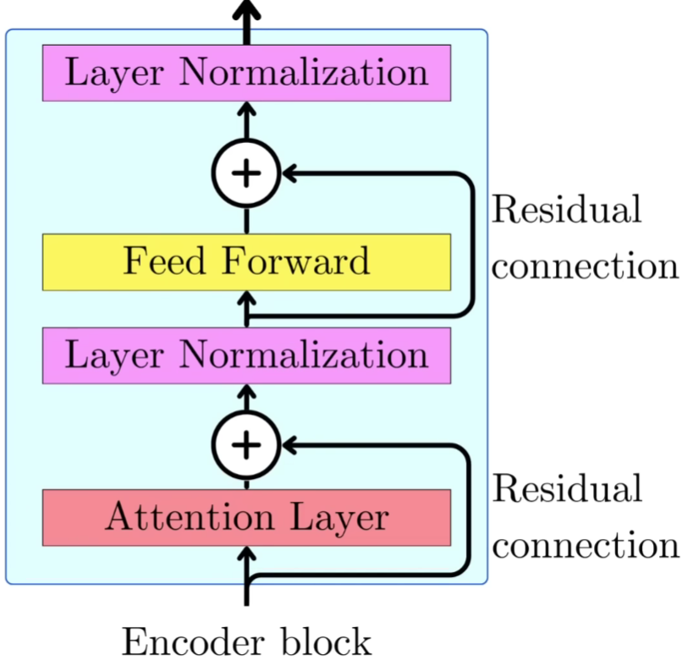
3. Cơ sở lý thuyết
3.1. Transformer
Cấu trúc luồng dữ liệu bên trong khối Encoder:
1. Trích xuất Ngữ cảnh (Từ lớp Attention)
Đầu ra của lớp Attention là một Vector ngữ cảnh (Context Vector).
Vector này định lượng mức độ ảnh hưởng của toàn bộ các từ trong câu lên từ đang xét.
2. Xử lý và Chuẩn hóa
Cộng gộp & Chuẩn hóa lần 1: Dùng Residual Connection để cộng trực tiếp input gốc, đảm bảo không trôi mất thông tin từ vựng ban đầu. Sau đó đưa qua Layer Normalization.
Feed-Forward Network: Trải phẳng dữ liệu sang không gian chiều lớn hơn bằng hàm ReLU, sau đó nén lại về kích thước cũ (d_model)
Cộng gộp & Chuẩn hóa lần 2: Sinh ra Output cuối cùng của khối.
3. Mở rộng Kiến trúc Tổng thể
Output của khối Encoder hiện tại sẽ trở thành Input trực tiếp cho khối tiếp theo.
Quá trình này được lặp lại N lần thông qua việc xếp chồng các khối (Mô hình BERT-base sử dụng N = 12 khối liên tiếp).

Slide 13
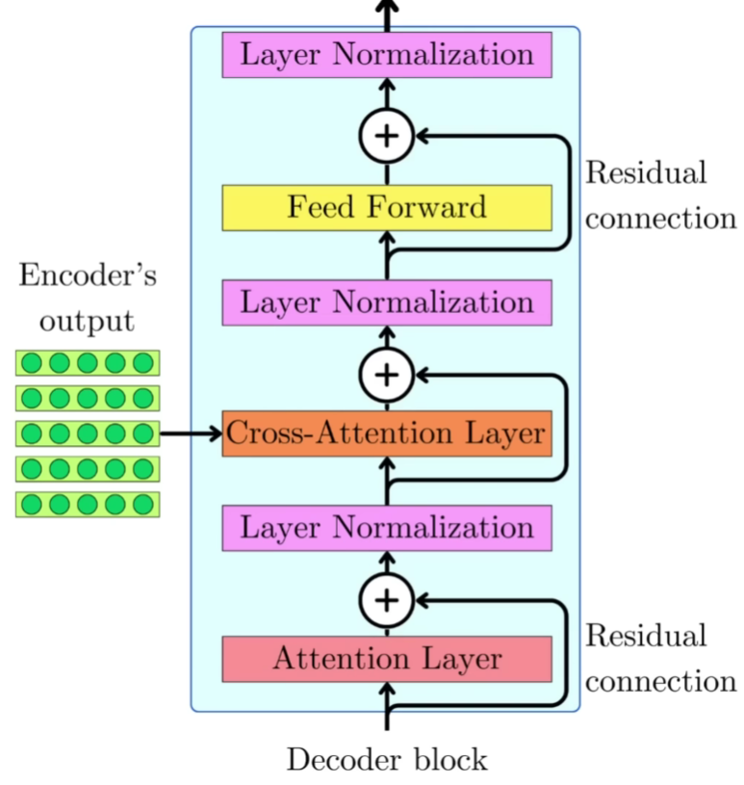
3. Cơ sở lý thuyết
3.1. Transformer
+ Decoder - bộ phận "Sinh văn bản". Nhận vector ngữ nghĩa (từ encoder hoặc tự nó) và sinh ra TỪNG TỪ MỘT để tạo thành câu output.
Mục tiêu: Sinh văn bản
Ví dụ:
[vector ngữ nghĩa]
↓
[DECODER]
↓
"I" → "love" → "NLP" → [END]
Mô hình tiêu biểu: GPT-2, GPT-4, LLaMA, Gemini, Claude,... Các mô hình ngôn ngữ lớn (LLM) chủ yếu là decoder-only.

Slide 14
3. Cơ sở lý thuyết
3.2. BERT (2018)
+ Ra mắt trong bài báo "BERT: Pre-training of Deep Bidirectional Transformers for Language Understanding" của Google AI (Devlin et al.).
+ BERT chỉ sử dụng phần Encoder của Transformer (xếp chồng nhiều lớp Encoder), bỏ phần Decoder.
+ Điểm khác biệt cốt lõi: BERT huấn luyện hai chiều (bidirectional) - tức là khi dự đoán một từ, model được "nhìn" cả ngữ cảnh bên trái lẫn bên phải cùng lúc, nhờ kỹ thuật huấn luyện Masked Language Model (MLM) (che ngẫu nhiên một số từ rồi bắt model đoán lại) và Next Sentence Prediction (NSP).
+ kiến trúc của BERT là một Encoder Transformer 2 chiều nhiều lớp (multi layer bidirectional transformer encoder).
+ Trong giai đoạn fine-tune, mô hình pre-trained BERT có thể dễ dàng thích ứng với nhiều bài toán khác nhau (như hỏi đáp, phân loại văn bản) chỉ bằng cách thêm vào một lớp output layer duy nhất mà không cần sửa đổi nhiều kiến trúc đặc thù của bài toán đó.
Tóm gọn quan hệ giữa BERT và Transformer:
Transformer (2017) là kiến trúc gốc gồm Encoder + Decoder:
Chỉ lấy Encoder, huấn luyện 2 chiều -> BERT (2018) hiểu ngôn ngữ (NLU)
Chỉ lấy Decoder, huấn luyện 1 chiều -> GPT (2018) sinh ngôn ngữ (NLG)

Slide 15
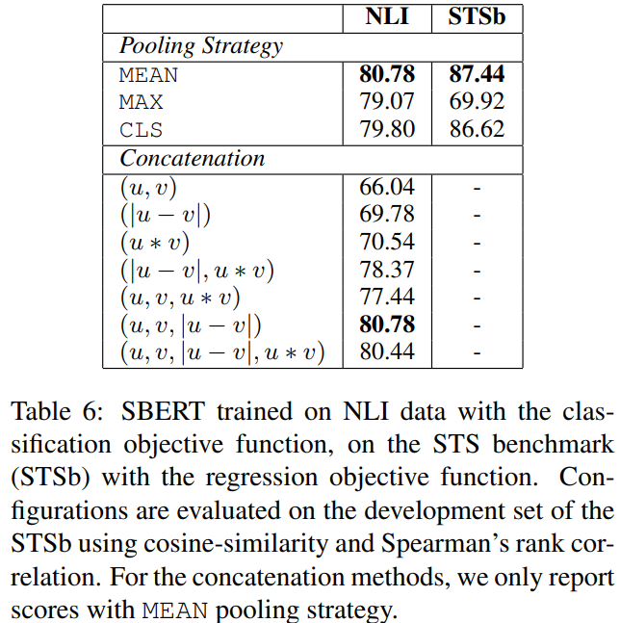
4. Kiến trúc SBERT
4.1. Lớp Pooling
Đầu ra gốc của BERT là một chuỗi vector với mỗi vector ứng với một token trong câu chứ chưa phải một vector đại diện duy nhất cho cả câu. Vì vậy, SBERT bổ sung thêm một lớp Pooling ngay sau đầu ra của BERT/RoBERTa để cô đặc toàn bộ các vector token đó thành một vector có kích thước cố định, đại diện cho toàn bộ câu. Nhóm tác giả thử nghiệm ba chiến lược pooling:
CLS-token: chỉ lấy vector đầu ra tại vị trí token [CLS]
MEAN: tính trung bình cộng của tất cả vector token đầu ra
MAX: lấy giá trị lớn nhất theo từng chiều (max-over-time) trên tất cả vector token
Cấu hình mặc định được chọn là MEAN pooling vì đây là chiến lược cho hiệu năng tốt và ổn định nhất ^{[6]}.
[6]: Theo phần 6. Ablation Study trong bài báo giới thiệu SBERT (Sentence-BERT: Sentence Embeddings using Siamese BERT-Networks)

Slide 16
4. Kiến trúc SBERT
4.2. Hàm mục tiêu (Objective Functions) a. Hàm mục tiêu Phân loại (Classification Objective Function)
Hàm này thường được sử dụng khi huấn luyện trên dữ liệu Suy luận Ngôn ngữ Tự nhiên (NLI). Mô hình trích xuất hai vector câu u và v từ hai nhánh BERT. Điểm mấu chốt nằm ở phép nối (concatenation) các vector này trước khi đưa vào bộ phân loại. SBERT nối u, v và chênh lệch từng phần tử |u - v|:
Tác giả SBERT đã chứng minh thông qua nghiên cứu cắt bỏ (6. Ablation study) rằng thành phần quan trọng nhất chính là |u - v|. Việc tính giá trị tuyệt đối hiệu số của hai vector thực chất là đang đo lường khoảng cách trực tiếp giữa các chiều của chúng.

Slide 17
4. Kiến trúc SBERT
4.2. Hàm mục tiêu (Objective Functions) b. Hàm mục tiêu Hồi quy (Regression Objective Function)
Hàm này được áp dụng cho các bài toán đánh giá độ tương đồng theo thang điểm liên tục (ví dụ: STS benchmark).
SBERT trực tiếp tính toán độ tương đồng cosine (cosine-similarity) giữa hai vector câu u và v sinh ra từ mạng. Sau đó, mô hình sử dụng hàm mất mát Mean-Squared-Error (MSE) làm hàm mục tiêu để tối thiểu hóa sai số giữa điểm cosine dự đoán và điểm đánh giá thực tế của con người. cosine-sim(u,v)∈[−1,1]

Slide 18
4. Kiến trúc SBERT
4.2. Hàm mục tiêu (Objective Functions) c. Hàm mục tiêu Triplet (Triplet Objective Function)
Đây là hàm mục tiêu thể hiện rõ ràng nhất cơ chế "kéo gần, đẩy xa" trong toán học của SBERT. Quá trình huấn luyện yêu cầu dữ liệu đầu vào gồm 3 câu:
01 câu neo (anchor a)
01 câu dương tính (positive p - cùng ngữ nghĩa với a)
01 câu âm tính (negative n - khác ngữ nghĩa với a)
Hàm mất mát Triplet tinh chỉnh mạng lưới sao cho khoảng cách hình học giữa a và p phải nhỏ hơn khoảng cách giữa a và n.

Slide 19
4. Kiến trúc SBERT
4.3. Cấu trúc mạng Siamese và Triplet
SBERT dùng cả hai, nhưng cấu trúc mạng sẽ được quyết định TÙY THUỘC VÀO LOẠI DỮ LIỆU HUẤN LUYỆN mà nó nhận được. a. Dùng kiến trúc Siamese (2 nhánh) khi:
Dữ liệu huấn luyện có sẵn ở dạng Cặp câu (Pairs): (Câu A, Câu B, Nhãn).
Trường hợp 1a: Nếu dữ liệu (như bộ NLI) phân loại nhãn thành các hạng mục (ví dụ: kéo theo, mâu thuẫn, trung lập), SBERT sẽ dùng 2 nhánh với Hàm mục tiêu phân loại.
Trường hợp 1b: Nếu dữ liệu (như bộ STSb) chấm điểm độ tương đồng bằng các con số (ví dụ: điểm từ 0 đến 5), SBERT sẽ dùng 2 nhánh với Hàm mục tiêu hồi quy. b. Dùng kiến trúc Triplet (3 nhánh) khi:
Dữ liệu huấn luyện được xây dựng ở dạng Bộ ba (Triplets): (Câu gốc Anchor, Câu giống Positive, Câu khác Negative).
Ví dụ: Trong bài báo, tác giả dùng bộ dữ liệu Wikipedia gồm các câu thuộc cùng một mục (giống nhau) và khác mục (khác nhau). Lúc này, SBERT sẽ kích hoạt 3 nhánh chạy song song để cùng lúc xử lý 3 câu này và dùng Hàm mục tiêu Triplet để tối ưu hóa khoảng cách.

Slide 20
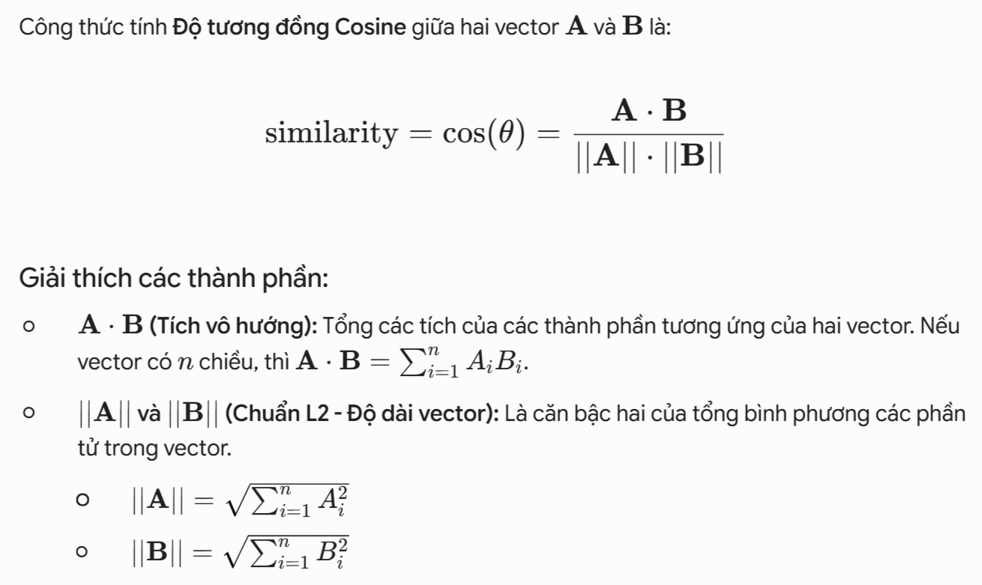
4. Kiến trúc SBERT
4.4. Công thức Cosine Similarity
Trong không gian vector, độ tương đồng Cosine là phép đo phổ biến nhất để xác định xem hai vector có cùng hướng hay không, không phụ thuộc vào độ dài của chúng.
Độ tương đồng = 1 - Cosine Distance (với cosine distance ∈[0,2])
Ý nghĩa của kết quả:
Kết quả của phép tính cos() sẽ luôn nằm trong [-1, 1]:
Giá trị = 1: Hai vector trùng hướng hoàn toàn (Hai câu gần như đồng nghĩa).
Giá trị = 0: Hai vector vuông góc với nhau (Hai vector không có tương quan tuyến tính - không hàm ý "giống" cũng không hàm ý "ngược").
Giá trị = -1: Hai vector ngược hướng hoàn toàn (2 câu có xu hướng trái ngược về mặt ngữ nghĩa).

Slide 21
4. Kiến trúc SBERT
4.5. Quy trình Fine-tune pretrained BERT với Triplet Loss để thu được SBERT
Lấy nguyên toàn bộ trọng số pretrained BERT
Thêm lớp Pooling vào cuối
Bọc vào kiến trúc Siamese Network
Huấn luyện tiếp trên bài toán NLI/STS với 1 trong 3 objective function được đề xuất
Kết quả: SBERT (trọng số BERT đã được điều chỉnh cho sentence embedding)
Bước 1: Chuẩn bị Dữ liệu (Dạng Bộ ba - Triplets)
Hệ thống nhận vào 3 câu: Câu neo/gốc làm hệ quy chiếu (Anchor - a), Câu đồng nghĩa với câu neo (Positive - p), và Câu khác nghĩa với câu neo (Negative - n).
Bước 2: Trích xuất Vector (Siamese Network)
Một model với 1 bộ trọng số duy nhất, được call 3 lần liên tiếp - mỗi lần với 1 câu đầu vào khác nhau (a, p, n). Đầu ra đi qua lớp gộp (Pooling) để tạo ra 3 vector toán học tương ứng: s_{a}, s_{p}, s_{n}.
Bước 3: Đánh giá bằng Hàm mất mát (Triplet Loss)
Đo lường khoảng cách hình học giữa các vector. Mô hình sẽ bị phạt (Loss lớn hơn 0) nếu vector đồng nghĩa s_{p} chưa nằm gần s_{a} hơn so với vector khác nghĩa s_{n} (tính thêm một khoảng an toàn epsilon) - thường dùng khoảng cách Euclid ||.||
Bước 4: Cập nhật trọng số
Lan truyền ngược (Backpropagation) để điều chỉnh hàng triệu trọng số của BERT. Mục đích: Định hình lại không gian vector để kéo s_{p} lại sát s_{a}, đồng thời đẩy s_{n} văng ra xa s_{a}.

Slide 22
5. So sánh BERT và SBERT: Đánh đổi giữa Tốc độ và Độ chính xác
Về mặt hiệu năng, SBERT (Bi-encoder) tối ưu hóa tốc độ xuất sắc, giảm thời gian tính toán quy mô lớn từ 65 giờ xuống chỉ còn khoảng 5 giây. Tuy nhiên, khi chấm điểm độ tương đồng của từng cặp câu, BERT (Cross-encoder) luôn cho ra độ chính xác cao hơn.
Năm 2019, các bài báo khai sinh ra SBERT ^{[7]} và kiến trúc Poly-encoders ^{[8]} đã chỉ rõ bản chất của sự đánh đổi này:
Cross-encoder (BERT): Nhờ cơ chế Self-Attention, các từ của 2 câu tương tác chéo (cross-attention) với nhau ngay từ các lớp mạng đầu tiên.
Bi-encoder (SBERT): Hai câu bị cô lập hoàn toàn và chỉ tương tác ở bước cuối cùng thông qua phép tích vô hướng (Dot product) của 2 vector.
Tóm lại, Cross-Encoder chính xác hơn vì Self-Attention "nhìn" được cả hai chuỗi cùng lúc (full cross-attention giữa query và document), trong khi Bi-Encoder buộc phải nén thông tin thành một vector cố định trước khi so sánh, gây mất mát thông tin. Tuy nhiên, tốc độ của Cross-Encoder quá chậm để dùng cho các bài toán thực tế. Đây là lý do Pipeline tìm kiếm thực tế hiện nay thường là:
Dùng SBERT để quét lọc nhanh (Retriever) và BERT để chấm điểm lại (Reranker)
[7]: Reimers, N., & Gurevych, I. (2019). "Sentence-BERT: Sentence Embeddings using Siamese BERT-Networks". EMNLP. https://arxiv.org/abs/1908.10084
[8]: Humeau, S., et al. (2019). "Poly-encoders: Architectures and Pre-training Strategies for Fast and Accurate Multi-sentence Scoring". ICLR. https://arxiv.org/abs/1905.01969

Slide 23
6. Liên hệ với bài toán Q&A
Bài toán Question Answering là: hệ thống tự động trả lời câu hỏi của người dùng dựa trên kho dữ liệu cho trước. Hai thành phần chính của hệ thống QA hiện đại (open-domain QA hoặc RAG) ^{[9]}:
+ Retriever (Bộ truy xuất): rút trích các đoạn văn bản (context) liên quan nhất đến câu hỏi từ một kho dữ liệu khổng lồ
+ Reader/Generator (Bộ đọc/Tạo sinh): Đưa câu hỏi và đoạn văn vừa tìm được vào mô hình (như BERT hoặc LLM) để trích xuất hoặc sinh ra câu trả lời cuối cùng
Vai trò của SBERT trong QA: SBERT đóng vai trò là lõi trong bộ Retriever. Từ đó giúp hệ thống thực hiện Semantic Search thay vì Keyword Search (tìm kiếm theo từ khóa chính xác như thuật toán BM25)
Logic triển khai:
•Bước 1 (Retriever - dùng SBERT):
Câu hỏi -> Tạo vector embedding cho câu hỏi -> So sánh vector embedding của câu hỏi với vector embedding của tài liệu (đã tạo embedding từ trước đó) -> Lấy ra Top k đoạn văn (Context) có điểm Cosine cao nhất.
•Bước 2 (Reader - dùng BERT QA hoặc LLM):
Đưa (Câu hỏi, Context) vào mô hình QA pipeline -> Trích xuất ra đúng cụm từ/câu trả lời (Answer).
[9]: V. Karpukhin et al., "Dense Passage Retrieval for Open-Domain Question Answering," in Proc. EMNLP, 2020, pp. 6769–6781.

Slide 24
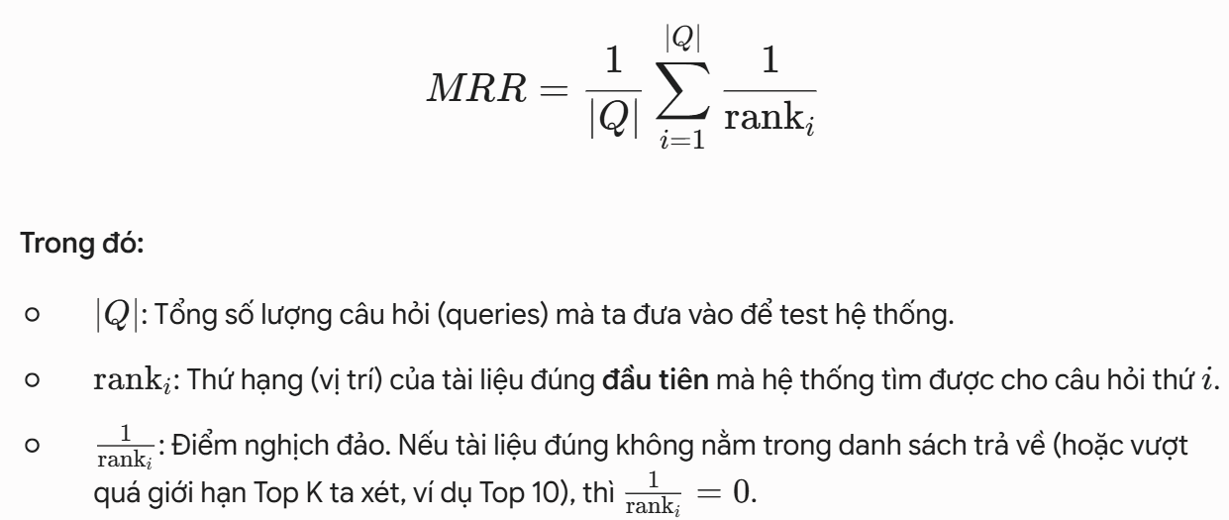
7. DEMO + Đánh giá kết quả
Link Colab: https://colab.research.google.com/drive/1BTqUbMNwzs23B3E0Ac95SPb8JUTw6AQo
Sử dụng 2 metrics: Recall@k và MRR
Recall@k: Độ phủ trong Top K. Là tỉ lệ phần trăm các câu hỏi mà tài liệu chính xác được mô hình Retriever tìm thấy và xếp trong Top K kết quả trả về.
Ý nghĩa: Đo lường khả năng "không bỏ sót" tài liệu đúng của Retriever.
Recall@1: Tài liệu đúng nằm ngay ở vị trí số 1.
Recall@5: Tài liệu đúng nằm đâu đó từ hạng 1 đến hạng 5.
MRR (Mean Reciprocal Rank ): Thứ hạng nghịch đảo trung bình. Là trung bình cộng của nghịch đảo thứ hạng tài liệu đúng:
Ý nghĩa: Đo lường xem tài liệu đúng được xếp hạng cao hay thấp.
Điểm MRR càng gần về 1.0 chứng tỏ tài liệu đúng thường xuyên được đẩy lên sát vị trí Top 1.

Slide 25
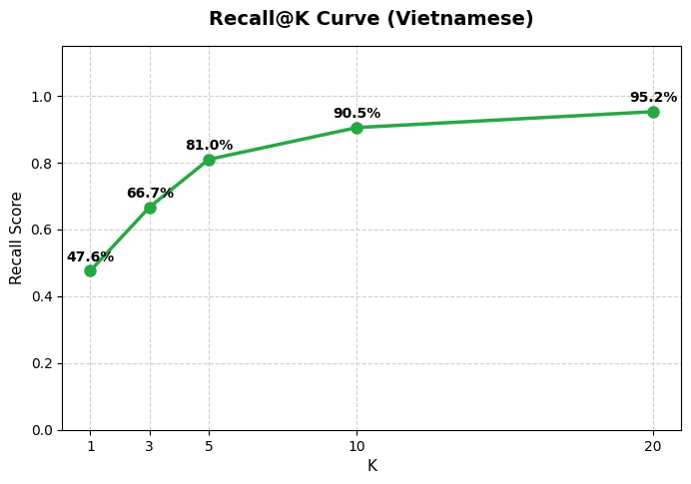
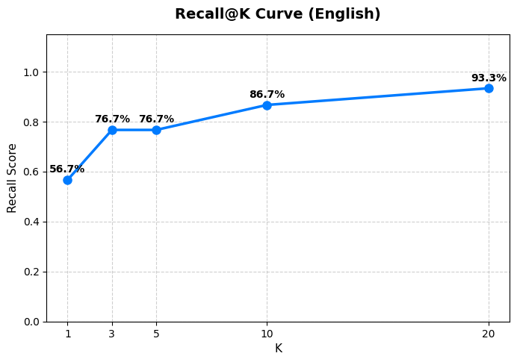
7. DEMO + Đánh giá kết quả
Đánh giá kết quả:
Bộ dữ liệu Tiếng Việt (Sổ tay sinh viên Phenikaa):
Tổng số tài liệu: 88 văn bản quy chế.
Mô hình sử dụng: vietnamese-bi-encoder + xlm-roberta-large-vi-qa
Kết quả:
Recall@1: 47.6% | Recall@3: 66.7%
Recall@5: 81.0% (Có tới 81% cơ hội tài liệu đúng nằm trong Top 5)
Recall@10: 90.5% | Recall@20: 95.2%
MRR (Mean Reciprocal Rank): 0.5943
Bộ dữ liệu Tiếng Anh (Tập mẫu SQuAD 2.0):
Tổng số tài liệu: 100 văn bản ngữ cảnh.
Mô hình sử dụng: all-MiniLM-L6-v2 + roberta-base-squad2
Kết quả:
Recall@1: 56.7% | Recall@3: 76.7% | Recall@5: 76.7%
Recall@10: 86.7% | Recall@20: 93.3%
MRR: 0.6750

Slide 26
8. Định hướng mở rộng: Kiến trúc Hỏi Đáp (QA) toàn diện với mô hình Retriever - Reranker
Các hệ thống Hỏi - Đáp (QA) hiện đại không chọn một trong hai BERT hoặc SBERT, mà kết hợp cả hai mô hình này thành một Pipeline hai giai đoạn (Retriever - Reranker) hoàn chỉnh trước khi đưa dữ liệu cho các Mô hình ngôn ngữ lớn (LLM) đọc hiểu.
Đề xuất Kiến trúc Hệ thống truy xuất thông tin tối ưu, được vận hành qua 02 bước cốt lõi:
Giai đoạn 1 - Retriever (Trích xuất thô bằng SBERT): Sử dụng SBERT (Bi-encoder) làm bộ lọc sơ cấp. SBERT có thể quét qua hàng triệu tài liệu chỉ trong vài mili-giây để lấy ra tập hợp Top K tài liệu tiềm năng nhất. Ở bước này, ta ưu tiên Tốc độ.
Giai đoạn 2 - Reranker (Xếp hạng lại bằng BERT): Sử dụng mạng BERT (Cross-encoder) để chấm điểm lại tập hợp K tài liệu vừa tìm được. Vì lúc này số lượng tài liệu chỉ còn lại rất ít, BERT có thể thoải mái thực hiện cơ chế Attention chéo giữa Câu hỏi và Từng tài liệu để tính toán mức độ liên quan một cách chính xác nhất. Ở bước này, ta ưu tiên Độ chính xác.

